Slide 1
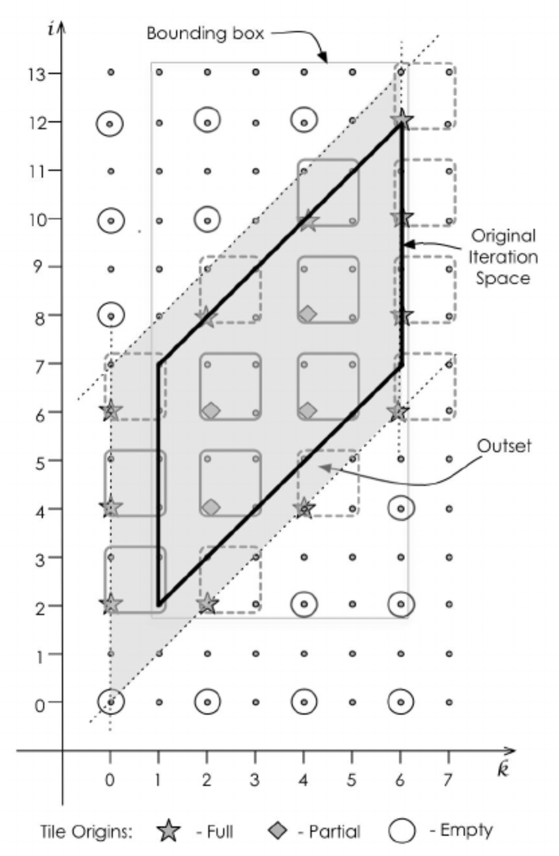
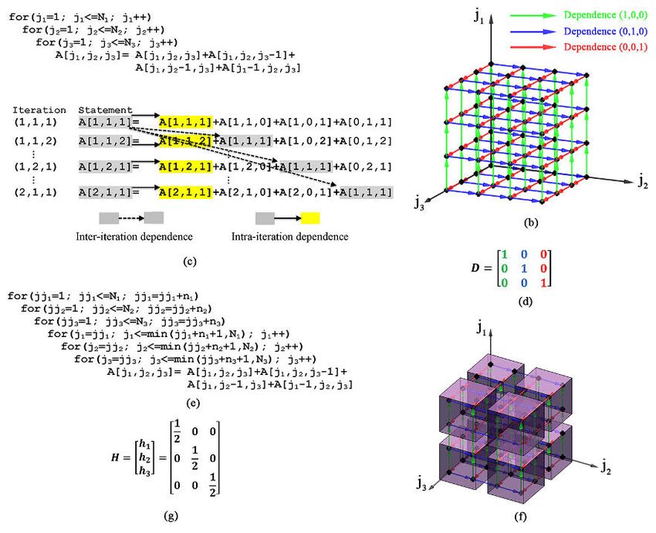
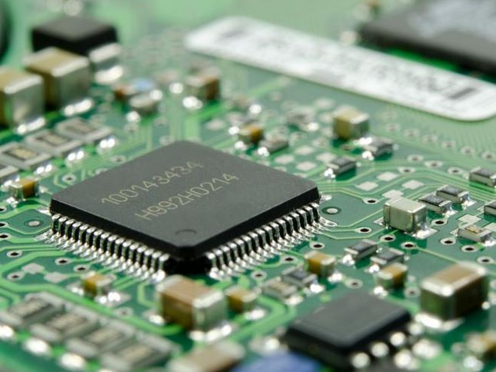
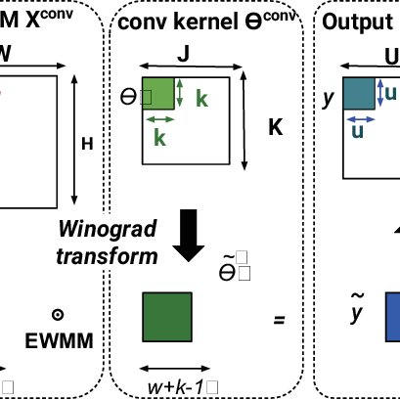
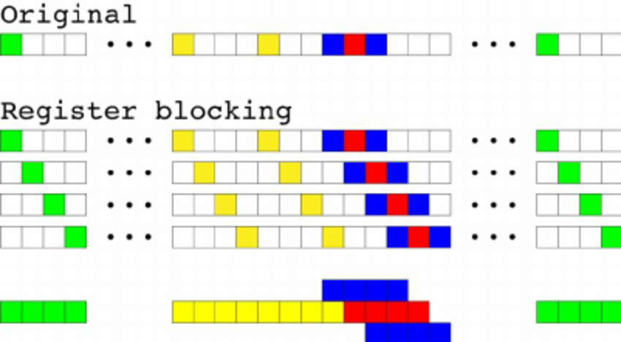
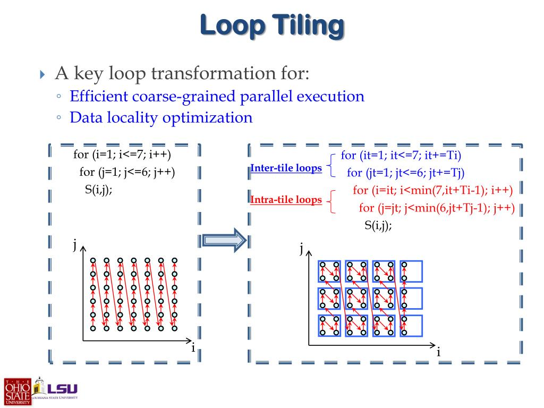
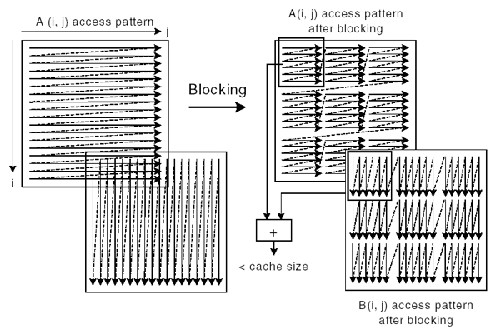
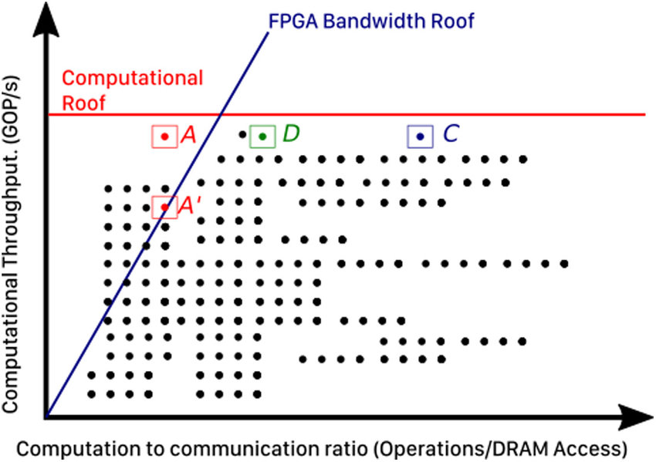
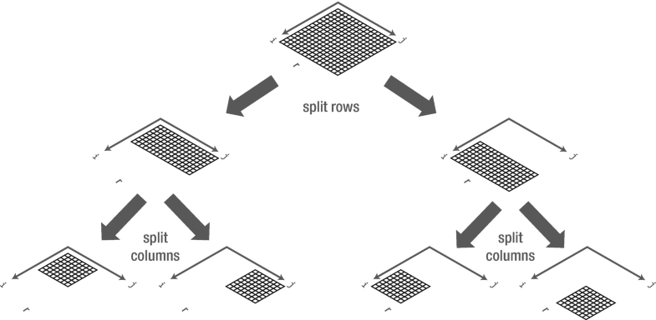
深入浅出访存优化
by 彭于斌（@archibate）
往期录播：https://www.bilibili.com/video/BV1fa411r7zp
课程PPT和代码：https://github.com/parallel101/course

Slide 2
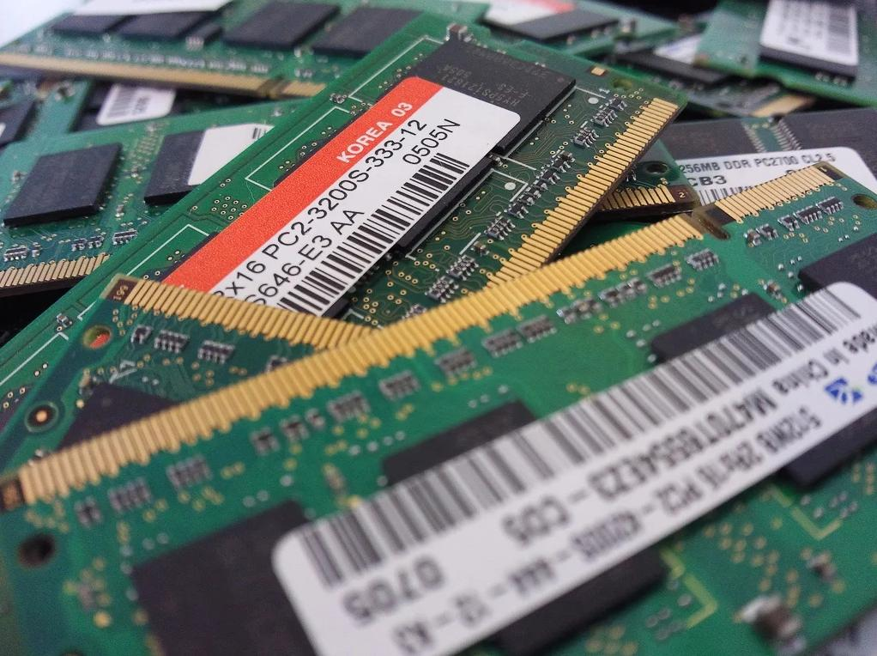
https://link.springer.com/chapter/10.1007%2F978-1-4842-4398-5_16

Slide 3
CPU：So memory, fxxk you!!!
对于float类型而言：
1次减法 ≈ 1次加法
1次乘法 ≈ 1.5次加法
1次除法 ≈ 2次加法
1次访存 ≈ 8次加法（矢量化成功）≈ 2次加法（矢量化失败）
如果循环体内是 a[i] = func(a[i])，那么 func 里要包含16次加法，才能填充内存的延迟。
如果是 a[i] = func(a[i], b[i])，那就是2次读1次写，总共3次访存，那就要24次加法了。
如果有8个核心，则需要16*8=128次加法，才能避免内存瓶颈，否则加速比会达不到16。
当然，如果你是AVX，则需要32次加法，AVX512，则需要64次加法！
为什么有人说用了 SIMD 发现没效果，可能是因为他的代码内存瓶颈了，不是计算瓶颈。
就是说：他的 func 里的运算根本没有64次加法那么多，他的计算非常简单，但是内存读写却实实在在。导致CPU大部分时间浪费在等内存延迟，这时候你浮点计算得再快也没有用。

